Slide 1
Lucros e custos
Na produção açucareira nordestina

Slide 2
Perguntas
Quanto era a renda gerada pela produção de açúcar?
Qual a rentabilidade da economia açucareira?

Slide 3
Estimativas em Furtado: população
1583 (Pandiá Calógeras): 57.000 habitantes
25.000 brancos
18.000 índios “domesticados”
14.000 escravos negros
1600 (Contreiras Rodrigues): 100.000 habitantes
30.000 brancos
70.000 mestiços, negros e índios

Slide 4
Estimativas em Furtado: produção açucareira
Ano: 1600
Açúcar produzido: 2.000.000 @ (provavelmente mais)
Número de engenhos: 120 (apud Simonsen – apud Varnhagen)
Número de escravos: 15.000 (3/4 do total de escravos na colônia)
Portanto:
125 escravos por engenho
16.667@ de açúcar produzido por engenho (ou mais)

Slide 5
Estimativas em Furtado: capitais invertidos
Ano: 1600
Capital investido na estrutura produtiva açucareira da colônia: 1.800.000 libras esterlinas
Capital investido em escravos: 375.000 libras esterlinas
Portanto:
15.000 £ por engenho
25 £ por escravo
Mão de obra = 20% do capital fixo do engenho

Slide 6
Estimativas em Furtado: renda gerada num “ano favorável”
Exportações de açúcar: 2.500.000 £
Renda açucareira líquida gerada na colônia: 1.500.000 £
Renda total gerada na colônia: 2.000.000 £
Renda per capita: 67 £

Slide 7
Estimativas em Furtado: renda gerada num “ano favorável”
A renda açucareira líquida gerada na colônia equivale a 60% do valor total das exportações de açúcar
A mesma renda açucareira líquida gerada na colônia equivale à 75% do total de renda gerado na colônia
A renda per capita é calculada com base no denominador de 30.000 brancos
Diferença entre as exportações de açúcar e a renda açucareira líquida na colônia: rendas diretas e indiretas da Coroa (cerca de 15% sobre as exportações de açúcar – segundo Simonsen)

Slide 8
Estimativas em Furtado: distribuição da renda
90%
Senhores de engenho e plantadores de cana de açúcar
5%
3%
Gado para tração e lenha para as fornalhas
2%
Salários
Serviços de transporte e armazenamento

Slide 9
Estimativas em Furtado: margem para capitalização
Ano um pouco menos “favorável”
1.200.000 £ (renda açucareira líquida na colônia)
600.000 £ (gastos de consumo)
“Sobras”: 600.000 £ por ano + parcela do trabalho dos escravos voltada para a capitalização do negócio
(Furtado estima ser essa parcela = 300.000 £/ ano)

Slide 10
Os dados [...] sugerem que a indústria açucareira era suficientemente rentável para autofinanciar uma duplicação de sua capacidade produtiva a cada dois anos. Aparentemente o ritmo de crescimento foi dessa ordem nas etapas mais favoráveis.
O fato de que essa potencialidade financeira só tenha sido utilizada excepcionalmente indica que o crescimento da indústria foi governado pela possibilidade de absorção dos mercados compradores.
FURTADO, Celso. Formação Econômica do Brasil. 24ª. ed. São Paulo: São Paulo: Editora Nacional, 1991. (Biblioteca Universitária. Série 2. Ciências Sociais, v. 23), p. 46.

Slide 11
Mas, se a plena capacidade de autofinanciamento da indústria não era utilizada, que destino tomavam os recursos financeiros sobrantes? A explicação mais plausível para esse fato talvez seja que parte substancial dos capitais aplicados na produção açucareira pertencesse aos comerciantes. Sendo assim, uma parte da renda, que antes atribuímos à classe de proprietários de engenhos e de canaviais, seria o que modernamente se chama renda de não-residentes, e permanecia fora da colônia.
FURTADO, Celso. Formação Econômica do Brasil. 24ª. ed. São Paulo: São Paulo: Editora Nacional, 1991. (Biblioteca Universitária. Série 2. Ciências Sociais, v. 23), p. 46.

Slide 12
Explicar-se-ia assim, facilmente, a íntima coordenação existente entre as etapas de produção e comercialização, coordenação essa que preveniu a tendência natural à superprodução.
FURTADO, Celso. Formação Econômica do Brasil. 24ª. ed. São Paulo: São Paulo: Editora Nacional, 1991. (Biblioteca Universitária. Série 2. Ciências Sociais, v. 23), p. 46.

Slide 13
A controvérsia sobre a rentabilidade
Furtado, Mauro e Schwartz e a discussão sobre a rentabilidade da economia açucareira nordestina setecentista

Slide 14
Furtado versus Mauro
Furtado
Formação Econômica do Brasil
Lucros sobre o capital: 70% - 80%
Mauro
Le Portugal et Látlantique au XVIIe Siécle
Lucros sobre o capital: 1,2% - 3,4%

Slide 15
A contabilidade do Padre Pereira Engenho do Sergipe, Bahia
Valores receita (valores em réis)
Receita anual: 3.874.000
Valor do açúcar dado a rendeiros: 3.430.000
Valor total da receita: 7.304.000
Valores despesa (idem)
Despesa anual: 3.305.633
Açúcar pago a rendeiros: 3.430.000
Valor total da despesa: 6.735.633
Receita total – despesa total = 568.367, que corresponde à 7,8% do montante envolvido
Retorno anual sobre o capital investido (20.000.000): 3%

Slide 16
ESCRITURAÇÃO VERDADEIRA. Engenho Sergipe. Fonte: MAURO, Frédéric. Nova história e Novo Mundo. São Paulo: Perspectiva, 1969, p. 139.

Slide 17
Quem estaria correto, Furtado ou Mauro?

Slide 18
Furtado versus Mauro
Furtado
1600 – estimativas a partir de dados diversos colhidos por Simonsen
Observações: açúcar de mais; engenhos de menos (e todos muito grandes)
Mauro
1622-1635 – contabilidade do Engenho Sergipe do Conde (feita pelo administrador, Pe Pereira)
Observações: conjuntura desfavorável de preços; lucros encobertos (Pe Pereira: além de corrupto, fraco administrador)

Slide 19
Dados disponíveis (Schwartz)
Contabilidade teórica do Padre Estevão Pereira (1635)
Escrituração verdadeira do Engenho Sergipe (1611-1754)
Avaliação de um grupo de senhores de engenho descontentes (1751)
Contabilidade do Engenho Buranhaém (1796-1801)
Contabilidade dos engenhos beneditinos (mais de um século)
Contabilidade dos engenhos Passagem, Cachoeirinha e Santa Inês (1822-1823)

Slide 20
Breve histórico do Engenho Sergipe
Absenteísmo do proprietário
Processo judicial e tomada pelos jesuítas
Administração jesuítica conturbada: briga entre colégios pelo controle do engenho
Contexto de dificuldades da economia baiana: holandeses e mercado açucareiro em queda
Agregando todos os dados disponíveis...

Slide 21
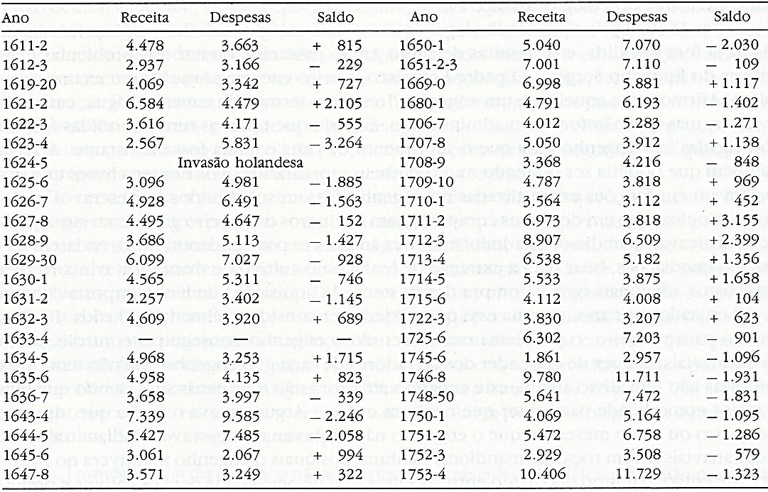
Engenho Sergipe: receitas e despesas, 1611-1754. SCHWARTZ, Stuart B. Segredos Internos. São Paulo: Companhia das Letras, 1988, p. 200.

Slide 22
Engenho dos beneditinos na Bahia, 1652-1800. SCHWARTZ, Stuart B. Segredos Internos. São Paulo: Companhia das Letras, 1988, p. 203.

Slide 23
O bom senso conduz à conclusão de que, embora os senhores de engenhos fossem constrangidos por uma grande proporção de custos fixos e vez por outra operassem com prejuízo para conseguir pagar as dívidas e outras obrigações, a indústria açucareira baiana como um todo não operou com déficit durante períodos prolongados. Nas Antilhas britânicas, níveis de lucro de 5% eram considerados aceitáveis pelos senhores de engenho, e de 10%, excelentes.
SCHWARTZ, Stuart B. Segredos internos: engenhos e escravos na sociedade colonial. São Paulo: Companhia das Letras, 1988, pp. 195-196.

Slide 24
Julgo que níveis semelhantes fossem característicos da Bahia, embora em tempos de prosperidade pudessem ser obtidos retornos muito maiores. No século XVII, um retorno anual de 2 a 3 contos de réis sobre um engenho avaliado em 20 contos de réis, ou seja, um lucro de 10 a 15%, era considerado bastante satisfatório. Tal ganho não era sempre atingido, nem mesmo pelos engenhos de grande porte.
SCHWARTZ, Stuart B. Segredos internos: engenhos e escravos na sociedade colonial. São Paulo: Companhia das Letras, 1988, pp. 195-196.

Slide 25
Ponderadas as flutuações da indústria açucareira, esta revelou-se em essência um negócio lucrativo para os senhores de engenho.
SCHWARTZ, Stuart B. Segredos internos: engenhos e escravos na sociedade colonial. São Paulo: Companhia das Letras, 1988, pp. 195-196.

Slide 26
fluxo de renda na economia açucareira

Slide 27
Formação de capital na economia escravista
A grande escala indica importação de capital para sua instalação
Equipamentos
Mão de obra especializada
Operacionalização
Inicialmente: trabalho indígena
Depois: africanos – importação que não muda a estrutura básica

Slide 28
Processo de expansão
Estimulado pelo setor externo: aumento de preço e/ou de demanda
Aumento de gastos monetários com importação de equipamentos e mão de obra
Incorporação de novas terras
Escravos antigos e novos encarregados da instalação e operação das novas estruturas

Slide 29
Numa economia industrial a inversão faz crescer diretamente a renda da coletividade em quantidade idêntica a ela mesma. Isto porque a inversão se transforma automaticamente em pagamento a fatores de produção.
FURTADO, Celso. Formação Econômica do Brasil. 24ª. ed. São Paulo: São Paulo: Editora Nacional, 1991. (Biblioteca Universitária. Série 2. Ciências Sociais, v. 23), p. 48.

Slide 30
A inversão feita numa economia exportadora-escravista é fenômeno inteiramente diverso. Parte dela transforma-se em pagamentos feitos no exterior: é a importação de mão de obra, de equipamentos e materiais de construção; a parte maior, sem embargo, tem como origem a utilização mesma da força de trabalho escravo.
FURTADO, Celso. Formação Econômica do Brasil. 24ª. ed. São Paulo: São Paulo: Editora Nacional, 1991. (Biblioteca Universitária. Série 2. Ciências Sociais, v. 23), p. 48.

Slide 31
Ora a diferença entre o custo de reposição e de manutenção dessa mão de obra, e o valor do produto do trabalho da mesma, era lucro para o empresário. Sendo assim, a nova inversão fazia crescer a renda real apenas no montante correspondente à criação de lucro para o empresário. Esse incremento da renda não tinha, entretanto, expressão monetária, pois não era objeto de nenhum pagamento.
FURTADO, Celso. Formação Econômica do Brasil. 24ª. ed. São Paulo: São Paulo: Editora Nacional, 1991. (Biblioteca Universitária. Série 2. Ciências Sociais, v. 23), pp. 48-49.

Slide 32
Fluxo de renda
Restrito entre a unidade produtiva e o exterior
Expansão da atividade açucareira se dava de forma extensiva, sem ganhos de produtividade
Engenho auto suficiente: poucos gastos no mercado interno
A presença de escravos inviabiliza a ação de um multiplicador de dispêndio, impedindo a internalização do estímulo gerado pelas exportações

Slide 33
Os dados [...] sugerem que a indústria açucareira era suficientemente rentável para autofinanciar uma duplicação de sua capacidade produtiva a cada dois anos. [ Não obstante, ] não havia [...] nenhuma possibilidade de que o crescimento com base no impulso externo originasse um processo de desenvolvimento de autopropulsão.
FURTADO, Celso. Formação Econômica do Brasil. 24ª. ed. São Paulo: São Paulo: Editora Nacional, 1991. (Biblioteca Universitária. Série 2. Ciências Sociais, v. 23), p. 46 e 52.

Slide 34
Dinâmicas de expansão/retrocesso
Expansão
Sempre em função do estímulo externo, sem ganhos de produtividade
Manutenção da estrutura produtiva
Retrocessos
Também em função do mercado externo
Redução de gastos com importados (bens, escravos e máquinas)
Lento retrocesso sem transformação estrutural

Slide 35
A “dinâmica” do retrocesso
Enfraquecimento da economia açucareira
Crescimento do setor de subsistência (autoconsumo) na pecuária
Pecuária absorve os desocupados da economia açucareira
Diminuição da renda monetária, da produtividade econômica, da especialização, da divisão do trabalho
Lento processo de atrofiamento econômico, sem que exista emigração de fatores e sem estagnação demográfica (pelo contrário)

Slide 36
A União Ibérica e a “Primeira Guerra Mundial”

Slide 37
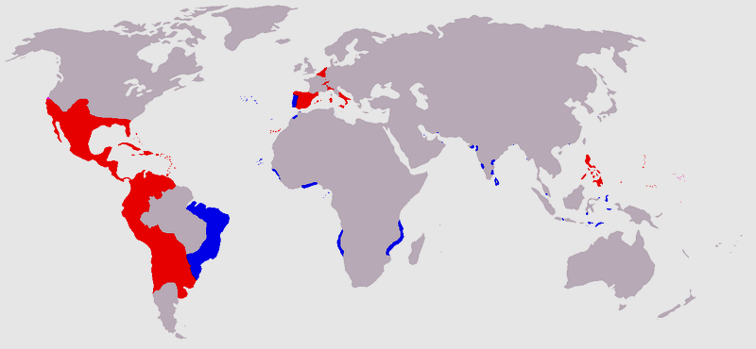
O império colonial ibérico, que durou de 1580 a 1640, e que se estendia de Macau, na China, a Potosi, no Peru, foi o primeiro império mundial onde o sol nunca se punha. BOXER, Charles R. O império marítimo português: 1415-1825. São Paulo: Companhia das Letras, 2002, p. 122.
Espanha Portugal

Slide 38
Indo até as últimas consequências, os Países Baixos desafiaram a maior potência do mundo no século XVI, o Império espanhol, para conseguir, a todo custo, sua independência. Liderados pela Holanda, [...] os Países Baixos lutaram durante várias décadas, a Guerra dos Oitenta Anos [1568-1648], com todos os seus recursos, contra o Império habsbúrgico, onde o sol nunca se punha.
ALBUQUERQUE, Roberto Chacon. A revolução holandesa: origens e projeção oceânica. São Paulo: Perspectiva, 2014, p. XI.

Slide 39
A União de Utrecht [1579] foi o começo dos Países Baixos como um Estado independente. [...] Felipe II estava determinado a esmagá-la. [...] [F]oi a prata do México e do Peru que deu novo fôlego à Espanha na Guerra dos Oitenta Anos. Os Países Baixos foram apoiados e sustentados política e financeiramente pela Inglaterra e França durante a Guerra dos Oitenta Anos.
ALBUQUERQUE, Roberto Chacon. A revolução holandesa: origens e projeção oceânica. São Paulo: Perspectiva, 2014, p. 44 e p. 14.

Slide 40
Uso do amálgama
de mercúrio nas
minas do Peru
(1570-1572)
VILAR, Pierre. Ouro e moeda na história (1450-1920). Rio de Janeiro: Paz e Terra, 1980, p. 130c

Slide 41
[...] quando os holandeses passaram à ofensiva em sua Guerra dos Oitenta anos pela independência contra a Espanha, no final do século XVI, foi nas possessões portuguesas mais do que nas espanholas que se concentraram seus ataques mais pesados e persistentes.
BOXER, Charles R. O Império Marítimo Português. São Paulo: Companhia das Letras, 2002, p. 120.

Slide 42
Uma vez que as possessões ibéricas estavam espalhadas pelo mundo todo, a luta subsequente foi travada em quatro continentes e nos sete mares; e essa conflagração seiscentista merece muito mais ser chamada de Primeira Guerra Mundial do que a carnificina de 1914-8, a que geralmente se atribui essa honra duvidosa.
BOXER, Charles R. O Império Marítimo Português. São Paulo: Companhia das Letras, 2002, p. 120.

Slide 43
À medida que a luta se estendia no espaço e no tempo, os holandeses tendiam a dirigir suas investidas contra as colônias portuguesas na Ásia, na África e no Brasil. Quase todas situavam-se em costas marítimas expostas, e, portanto, eram muito mais vulneráveis do que o Peru e o México, os vice-reinos espanhóis voltados para o interior, que não podiam ser dominados - nem mesmo seriamente ameaçados - tão-somente por mar.
BOXER, Charles R. O Império Marítimo Português. São Paulo: Companhia das Letras, 2002, p. 123.

Slide 44
Arriscando-nos a uma simplificação excessiva, podemos dizer que essa longa guerra colonial tomou a forma de uma luta pela comercialização das especiarias asiáticas, pelo tráfico de escravos da África Ocidental e pela importação e revenda do açúcar brasileiro. Também podemos dizer que o resultado final foi equilibrado: uma vitória para os holandeses na Ásia, um empate na África Ocidental e uma vitória para os portugueses no Brasil.
BOXER, Charles R. O Império Marítimo Português. São Paulo: Companhia das Letras, 2002, p. 124.

Slide 45
Não me parece duvidoso que, sem a restauração portuguesa de 1640, não teria havido a restauração pernambucana de 1654; que a Espanha teria cedido de fato o Nordeste aos Países Baixos, como, aliás, o fez no papel no tratado de Münster de 1648; e que, por conseguinte, a unidade territorial da América portuguesa e do seu estado-sucessor, o Brasil, teria ficado definitivamente comprometida.
MELLO, Evaldo Cabral de. O negócio do Brasil: Portugal, os Países Baixos e o Nordeste, 1641-1669. Rio de Janeiro: Topbooks, 1998, p. 15.

Slide 46
Foi aí [no Nordeste] que nossa integridade territorial correu maior perigo. Por lamentável que tivesse sido, a perda do Rio Grande do Sul não teria comprometido a unidade nacional, como não o fez a independência do Uruguai, mas a consolidação do Brasil holandês teria estilhaçado a América portuguesa.
MELLO, Evaldo Cabral de. O negócio do Brasil: Portugal, os Países Baixos e o Nordeste, 1641-1669. Rio de Janeiro: Topbooks, 1998, p. 14.

Slide 47
[...] os Países Baixos reconheceram a soberania portuguesa no Nordeste em troca de substanciais concessões financeiras e comerciais. Ao longo desses anos [1654-1669], a possibilidade de novo ataque ao Brasil constituiu preocupação constante da Coroa.
MELLO, Evaldo Cabral de. O negócio do Brasil: Portugal, os Países Baixos e o Nordeste, 1641-1669. Rio de Janeiro: Topbooks, 1998, p. 13.

Slide 48
A produção açucareira nas Antilhas

Slide 49
É tão favorável a situação que encontram nas Antilhas francesas e inglesas que preferem colaborar com os colonos dessas regiões a ocupar novas terras e instalar por conta própria a indústria [açucareira].
FURTADO, Celso. Formação Econômica do Brasil. 24ª. ed. São Paulo: São Paulo: Editora Nacional, 1991. (Biblioteca Universitária. Série 2. Ciências Sociais, v. 23), p. 25.

Slide 50
Fonte: CANABRAVA, Alice P. O açúcar nas Antilhas. São Paulo: IPE/USP, 1981, p. 17. (Ensaios Econômicos, 15)

Slide 51
Fonte: CANABRAVA, Alice P. O açúcar nas Antilhas. São Paulo: IPE/USP, 1981, p. 17. (Ensaios Econômicos, 15)

Slide 52
Açúcar nas Antilhas: primeira etapa Grandes Antilhas – Espanha – Século XVI
Das Ilhas Canárias para São Domingos
E de lá, c. 1516, primeira exportação para a Europa
Ainda em São Domingos
1530: 34 engenhos;
1568: plantations com 150-200 escravos
Produção também nas outras grandes ilhas
Porém, açúcar é atividade secundária: papel improdutivo das colônias espanholas na América

Slide 53
Açúcar nas Antilhas: segunda etapa Pequenas Antilhas – França e Inglaterra – Século XVII
1623: São Cristóvão (Inglaterra + França)
1629: França na parte ocidental de São Domingos
1632: Santo Eustáquio (Holanda)
População europeia + pequena propriedade
Do fumo ao açúcar, da pequena à grande propriedade: (Barbados, anos 1630, vínculo com holandeses de PE)

Slide 54
Açúcar nas Antilhas: terceira etapa Pequenas e Grandes Antilhas – França e Inglaterra – Séculos XVII e XVIII
Barbados (2ª. Metade do século XVII)
São Domingos francesa (1ª. Metade século XVIII)
Expulsão dos holandeses do Brasil
Maior participação luso-holandesa; fluxo migratório
Servidão temporária do europeu; servidão africana

Slide 55
Brotaram os engenhos de açúcar para moer as canas, mas Barbados não tinha força hidráulica para acioná-los. A alternativa era usar moendas movidas a cavalos, por isso foram adquiridos cavalos na Nova Inglaterra. Também eram necessários tonéis e barris onde acondicionar o açúcar. Estes foram fornecidos pelas abundantes florestas de Massachusetts e Connecticut.
HARLOW, V. T. A history of Barbados. In FURTADO, Celso. Formação Econômica do Brasil. 24ª. ed. São Paulo: São Paulo: Editora Nacional, 1991. (Biblioteca Universitária. Série 2. Ciências Sociais, v. 23), p. 28, nota 33.

Slide 56
As consequências dessa autêntica eclosão de um sistema econômico dentro de outro foram profundas. A população de origem europeia decresceu rapidamente, tanto nas Antilhas francesas como nas inglesas, enquanto crescia verticalmente o número de escravos africanos. Em Barbados, por exemplo, a população branca se reduziu à metade e a negra mais que decuplicou no correr de dois decênios. Nesse ínterim, a riqueza da ilha tinha aumentado quarenta vezes.
FURTADO, Celso. Formação Econômica do Brasil. 24ª. ed. São Paulo: São Paulo: Editora Nacional, 1991. (Biblioteca Universitária. Série 2. Ciências Sociais, v. 23), p. 25.

Slide 57
A quebra do monopólio e seus efeitos
Queda acentuada nos preços do açúcar
Mercados antes abastecidos pelo açúcar brasileiro recebem açúcar de suas próprias colônias
Desvalorização da moeda portuguesa nas mesmas proporções da queda no preço do açúcar

Slide 58
PREÇO AJUSTADO DO AÇÚCAR BRANCO, RECEBIDO PELOS ENGENHOS DA BAHIA (1550-1768) – considerando a desvalorização monetária de 1688
Schwartz (1988, p. 152)

Slide 59
A depreciação, com respeito ao ouro, da moeda portuguesa, observada nessa época, é praticamente das mesmas proporções, o que indica claramente a enorme importância para a balança de pagamentos de Portugal que tinha o açúcar brasileiro.
FURTADO, Celso. Formação Econômica do Brasil. 24ª. ed. São Paulo: São Paulo: Editora Nacional, 1991. (Biblioteca Universitária. Série 2. Ciências Sociais, v. 23), cap. 4, p. 18.

Slide 60
Fora Portugal o principal abastecedor da colônia, e essa desvalorização significaria uma importante transferência de renda real em benefício do núcleo colonial. Mas como é sabido, por essa época o Brasil se abastecia principalmente de manufaturas que os portugueses recebiam de outros países europeus.
FURTADO, Celso. Formação Econômica do Brasil. 24ª. ed. São Paulo: São Paulo: Editora Nacional, 1991. (Biblioteca Universitária. Série 2. Ciências Sociais, v. 23), cap. 4, p. 18.

Slide 61
O açúcar em articulação com outras regiões

Slide 66
[Na] terceira etapa [da ocupação econômica das terras americanas] surgia uma economia similar à da Europa contemporânea, isto é, dirigida de dentro para fora, produzindo principalmente para o mercado interno, sem uma separação fundamental entre as atividades produtivas destinadas à exportação e aquelas ligadas ao mercado interno.
FURTADO, Celso. Formação Econômica do Brasil. 24ª. ed. São Paulo: São Paulo: Editora Nacional, 1991. (Biblioteca Universitária. Série 2. Ciências Sociais, v. 23), p. 29.

Slide 67
São Vicente
Nordeste açucareiro
Nova Inglaterra
Antilhas
Fracasso dos objetivos iniciais
De “empresa colonial” a economia de baixa rentabilidade

Slide 68
São Vicente
Escassez severa de mão de obra
Nova Inglaterra
Pesca
Caça ao índio: exploração do interior
Desenvolvimento de habilidade “exploratório-militar”
Construção de embarcações e aperfeiçoamento do transporte marítimo
Transferência de mão de obra das Ilhas Britânicas

Slide 69
As colônias do norte dos EUA se desenvolveram, assim, na segunda metade do século XVII e primeira do século XVIII, como parte integrante de um sistema maior dentro do qual o elemento dinâmico são as regiões antilhanas produtoras de artigos tropicais.
FURTADO, Celso. Formação Econômica do Brasil. 24ª. ed. São Paulo: São Paulo: Editora Nacional, 1991. (Biblioteca Universitária. Série 2. Ciências Sociais, v. 23), p. 28.

Slide 70
O fato de as duas partes principais do sistema – a região produtora do artigo básico de exportação, e a região que abastecia a primeira – hajam estado separadas é de fundamental importância para explicar o desenvolvimento subsequente de ambas.
A essa separação se deve que os capitais gerados no conjunto do sistema não hajam sido canalizados exclusivamente para a atividade açucareira, que na realidade era mais lucrativa.
FURTADO, Celso. Formação Econômica do Brasil. 24ª. ed. São Paulo: São Paulo: Editora Nacional, 1991. (Biblioteca Universitária. Série 2. Ciências Sociais, v. 23), p. 28.

Slide 71
Grupos dominantes
Nas Antilhas
Ligados a grupos financeiros da metrópole
Influentes no parlamento
Encaravam o negócio do açúcar como sendo extensão dos interesses metropolitanos
Nos EUA
Grupos comerciais sediados em Boston e em NY
Interesses ligados ao comércio de abastecimento com as Antilhas e à produção para abastecimento interno

